Slide 1
第十二章传感器设计——热导式流量开关
12.1概述
12.2原理简介及电路设计
12.2.1热分布式工作原理
12.2.2金氏定律侵入式工作原理
12.2.3恒功率法
12.2.4恒温差法
12.3热导式流量开关主要应用

Slide 2
12.1概述
流量开关主要是在水、气、油等介质管路中在线或者插入式安装起到在流量高于或者低于某一个值的时候触发开关输出报警信号，系统获取信号后即可作出相应的执行单元动作。流量开关分为好几种类型，下面介绍其中一种热导式流量开关。
热导式流量开关是针对水电站冷却系统、润滑油系统流量监测控制而开发的电子产品。该产品基于热扩散原理，根据热扩散的大小检测流量的大小，当液体流量超过用户设定值后继电器动作，实现对流量的检测和控制。故而叫热导式流量开关，也有人称作热导示流器、热导流量开关或热导式流量控制器等。其改善了传统机械产品结构复杂、设置值易漂移及小流量状态不稳定的缺陷，可适用多种介质流量监测场合。

Slide 3
热导式流量开关的优点有抗污能力强、适用于多种介质、耐压高、防护等级（IP）高以及安装简单等。缺点则是响应时间稍长。
目前，随着电子技术的不断发展，热式流量开关已经普遍使用在测量流量的各行各业，如石油化工、电厂、冶金、船厂、电子厂、设备厂、容器罐及锅炉厂等，必将逐步取代传统的机械式流量开关。

Slide 4
12.2原理简介及电路设计
当前市场上的热导式流量开关，其实现原理可分为热分布式工作原理和金氏定律侵入式工作原理。本文主要介绍后者，金式定律的实现方法又分为恒功率法和恒温差法。

Slide 5
12.2.1热分布式工作原理
热分布式工作原理是在测量管外壁上、下游各两绕组加热/检测线圈，两线圈通以恒定电流加热，无流量静止时，两线圈中心上、下游温度分布处于对称平衡状态，两组检测线圈的电阻相等，有流量流动时，流体将上游管壁热量带走传递给下游管壁，破坏原平衡状态，线圈电阻产生差异，检测其差值，求得流体质量流量。

Slide 6
12.2.2金氏定律侵入式工作原理
金氏定律侵入式工作原理是指将两个温度传感器，一般采用热敏电阻。将热敏电阻分别置于管道的流体中，由其中一个铂电阻测得流体本身的温度T，另一铂电阻经一定功率的电热加热，其温度Tv高于T，当流体静止时其温度最高，伴随着管道中流体流量的增加，流体流动带走更多热量使TV温度降低，即可从温度差求取流量值。在基于金氏定律侵入式工作原理的热式质量流量计中，对于铂电阻的加热方式，最常见和应用最广的实现方式为恒功率法和恒温差法。

Slide 7
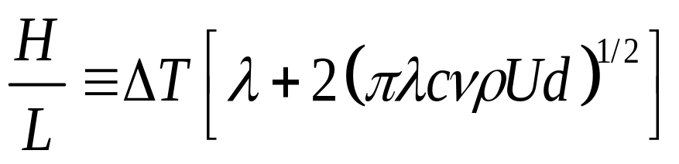
金氏定律是表征热式质量流量计测量计算所特有的函数^{[2]}，它体现了流量计传感器的热损耗，加热能耗与流体流速，流体特性，管道管径等相关因素之间的线性关系，是 TMF热式质量流量计的基础定律。金氏定律的热丝热散失率表述各参量间关系，如式（12-1）所示。
其中 H/L 为单位长度热散失率，ΔT 为热丝高于自由流束的平均升高温度，λ为流体的热导率，cv 为定容比热容，ρ为密度，U为流体的流速，d为热丝直径。

Slide 8
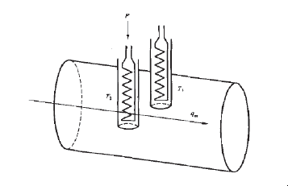
图12-1 金式定律典型模型

Slide 9
12.2.3恒功率法
恒功率加热方式是在加热电路上用一个恒定功率的电能对铂电阻进行加热，流体介质在静态时，被加热的铂电阻和没有被加热的铂电阻之间温度差最大，随着流体介质的流动，被加热的铂电阻上温度降低，则两个铂电阻之间的温差减小。基于恒功率原理的热式质量流量计则是通过测量温差的变化来获得流体介质流量的变化。

Slide 10
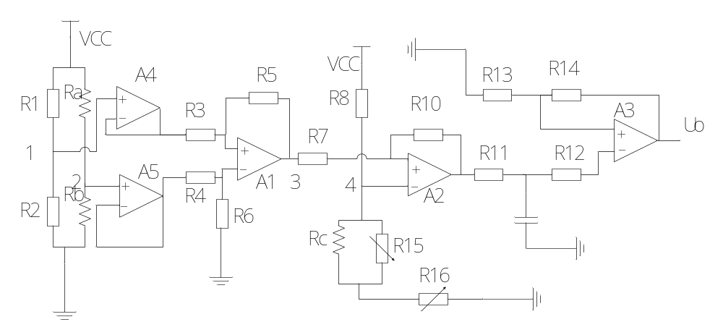
如图12-2是将温差信号转变为单片机能够处理的电压信号的测量电路
图12-2温度差信号测量电路原理图

Slide 11
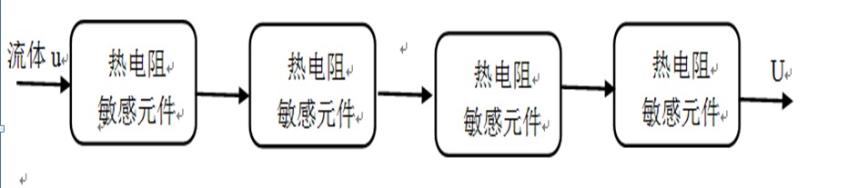
下图12-3是测量电路的组成结构图。
图12-3 温差测量电路组成结构图

Slide 12
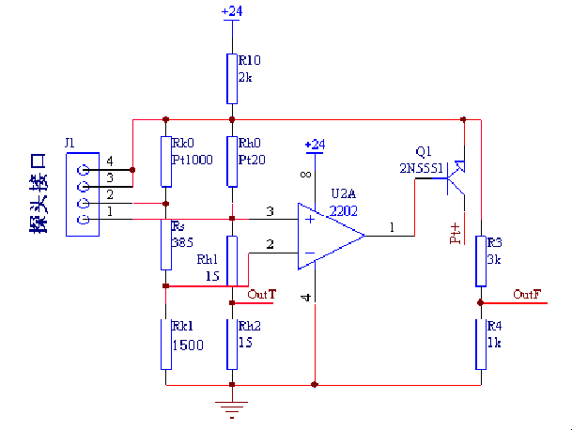
12.2.4恒温差法
恒温差加热方式是先加热一支铂电阻，使其比不加热的铂电阻高出一个恒定的温度。随着流体介质的流动，被加热的铂电阻由于散热温度会降低，通过反馈电路反馈到处理器增大加热器的电流（也可以是电压)来保持其温差为恒定值，再通过检测变化的电流（或电压)来获得流量的变化值。
如图12-4所示为恒温差式热式流量计的A/D采样电路.
图12.4A/D采样电路

Slide 13
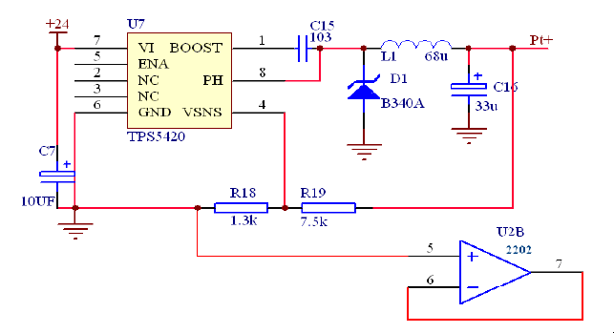
图12.5 探头供电电压转换电路

Slide 14
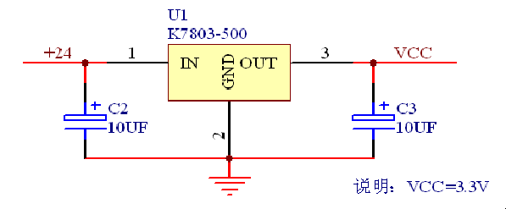
图12.6 单片机供电电压转换电路

Slide 15
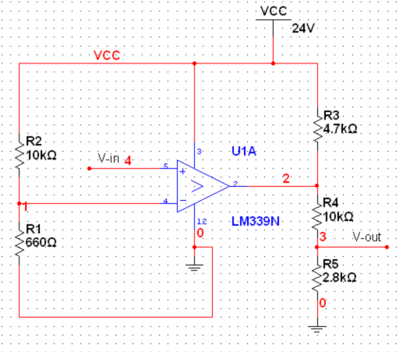
图12.7 比较器电路

Slide 16
12.3热导式流量开关主要应用
流量开关可对管道中的液体流动情况进行实时监控，提供开关量输出，并采用LED或者其他方式实时显示流体流速状态。可监控管道内流体流速大小、断流监测或防止泵的空转。广泛应用于各行业需要对管道内流体流速监控或在液体流量故障时保护重要设备的场合。

Slide 17
谢谢

